Slide 1
Sistema de Salud en Chile
Enfermera Docente: María Paz González

Slide 2
Objetivo de la Clase
Conocer y comprender la organización, la estructura y el funcionamiento del sistema de salud en Chile.

Slide 3
¿Cómo funciona el Sistema de Salud en Chile?
El sistema de salud chileno está compuesto por un sistema mixto de atención, integrado por el seguro público, que se denomina FONASA y uno privado denominado ISAPRE.
FONASA:
Fondo Nacional de Salud
ISAPRE: Instituciones de Salud Previsional

Slide 4
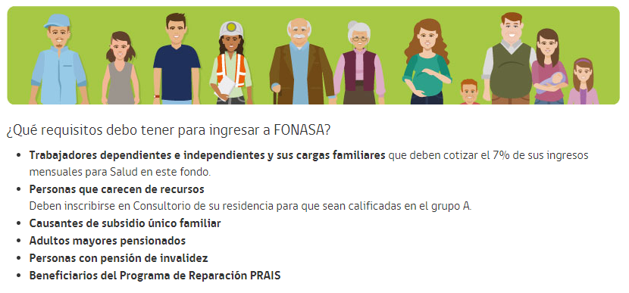

Slide 5
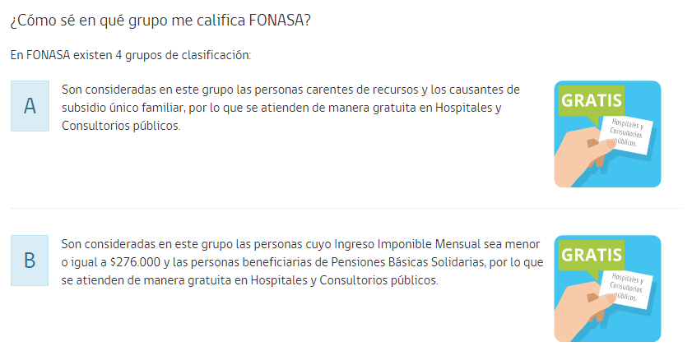

Slide 6
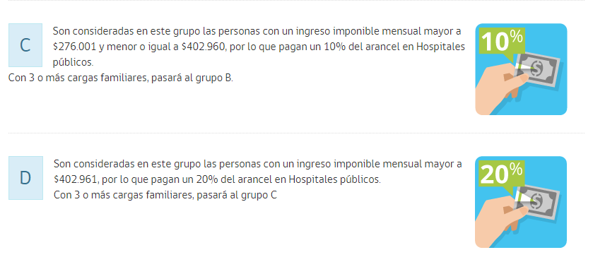

Slide 7
En FONASA existen 2 Modalidades de Atención

Slide 8
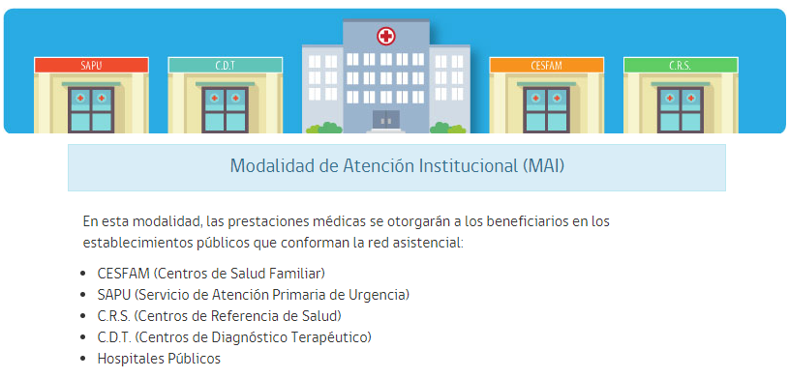

Slide 10
Sistema de Salud Privado: ISAPRE

Slide 12
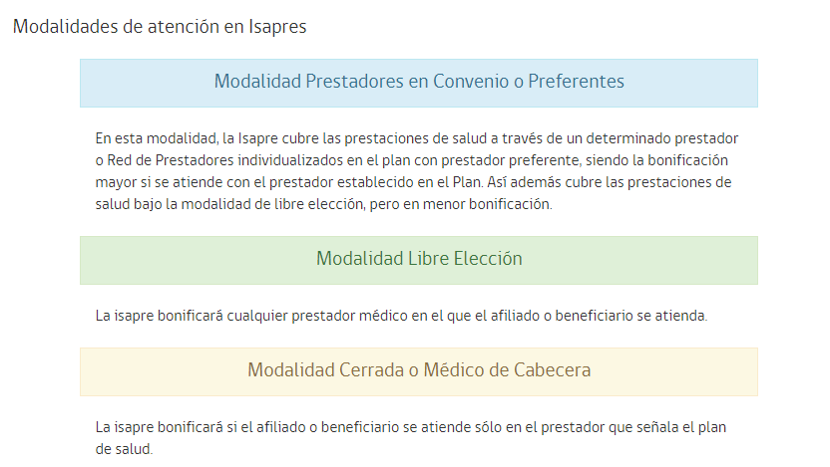

Slide 14
Organización de los sistemas de Salud en Chile

Slide 15
